Slide 1
Образовательный проект по профилактике нарушений правил пожарной безопасности
в предновогодний период
«Елочка тонкая иголочка»
.
Авторы проекта: воспитатель МБДОУ д/с № 86 Такшина Светлана Викторовна,
Вид проекта: краткосрочный, познавательно-игровой.
Срок реализации: с 01.12.2016г. по 31.12. 2016г.
Участники проекта: дети и родители подготовительной к школе группы № 6
г. Белгород

Slide 2
Актуальность
Встречу Нового года невозможно представить без ёлки - пушистой зеленой красавицы. Беспокоясь о внешних атрибутах праздника, к сожалению, забываем о необходимости соблюдения правил безопасности в новогодний период. По данным МЧС на территории РФ за время новогодних каникул было ликвидировано 4509 пожаров, из них — 3682 в жилом секторе. Пострадало 1560 человек, из них спасено 1097 человек (на период с 01.01.16 по 10.01.16). Обучение воспитанников правилам пожарной безопасности в новогодние праздники является неотъемлемой частью воспитательной и образовательной работы в ДОУ и предполагает
взаимодействие с родителями.

Slide 3
Цели:
Научить детей дошкольного возраста навыкам пожарной безопасности на новогодней ёлке.
Привлечь внимание родителей к проблеме несоблюдения правил пожарной безопасности в период новогодних праздников.
Задачи
Закрепить знания о пожароопасных игрушках на ёлке и действиях, которые могут привести к возникновению пожара.
Учить ответственности, самостоятельности, находчивости , решительности в экстремальных случаях с новогодней ёлкой.
Дать представления о предметах пожаротушения, почему ведра имеют конусную форму; обогатить словарь детей словами: «багор»; «огнетушитель»; «лом».
Повысить уровень ответственности родителей за безопасность детей во время новогодних праздников.

Slide 4
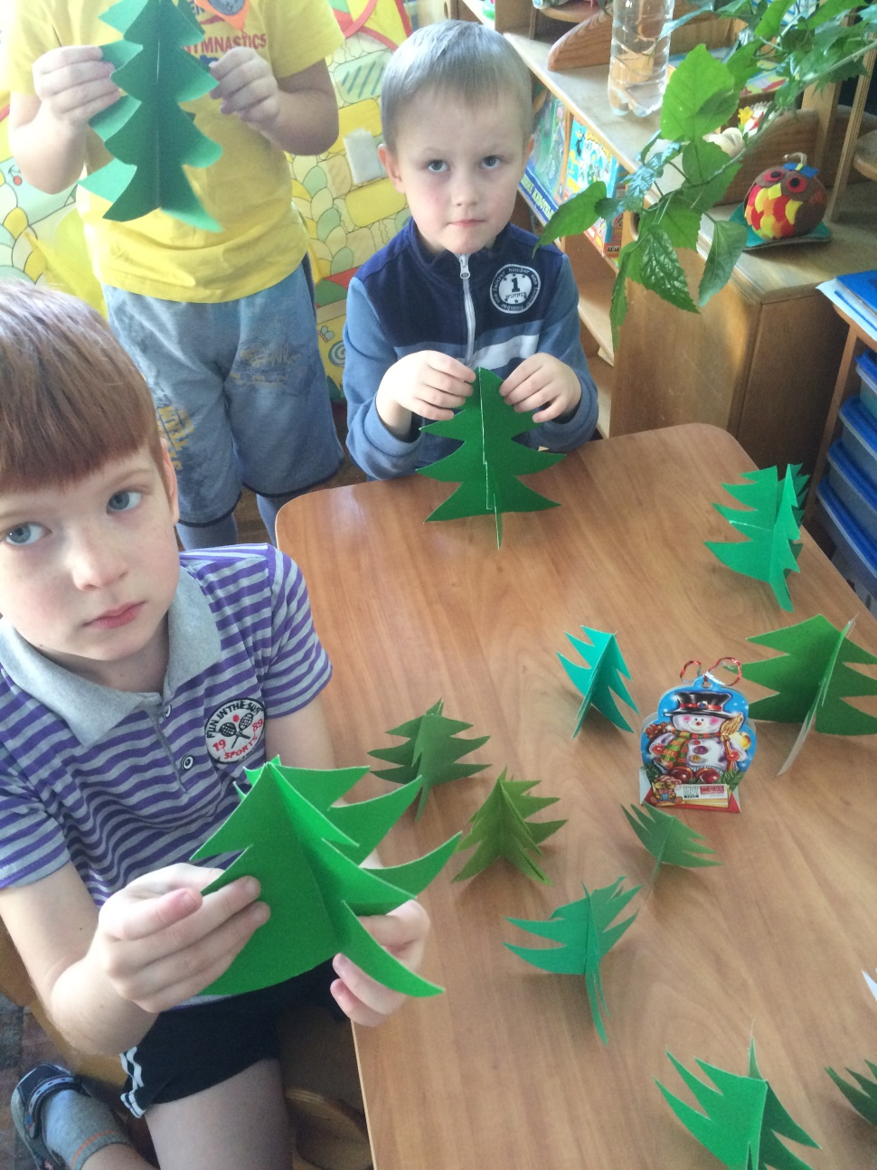
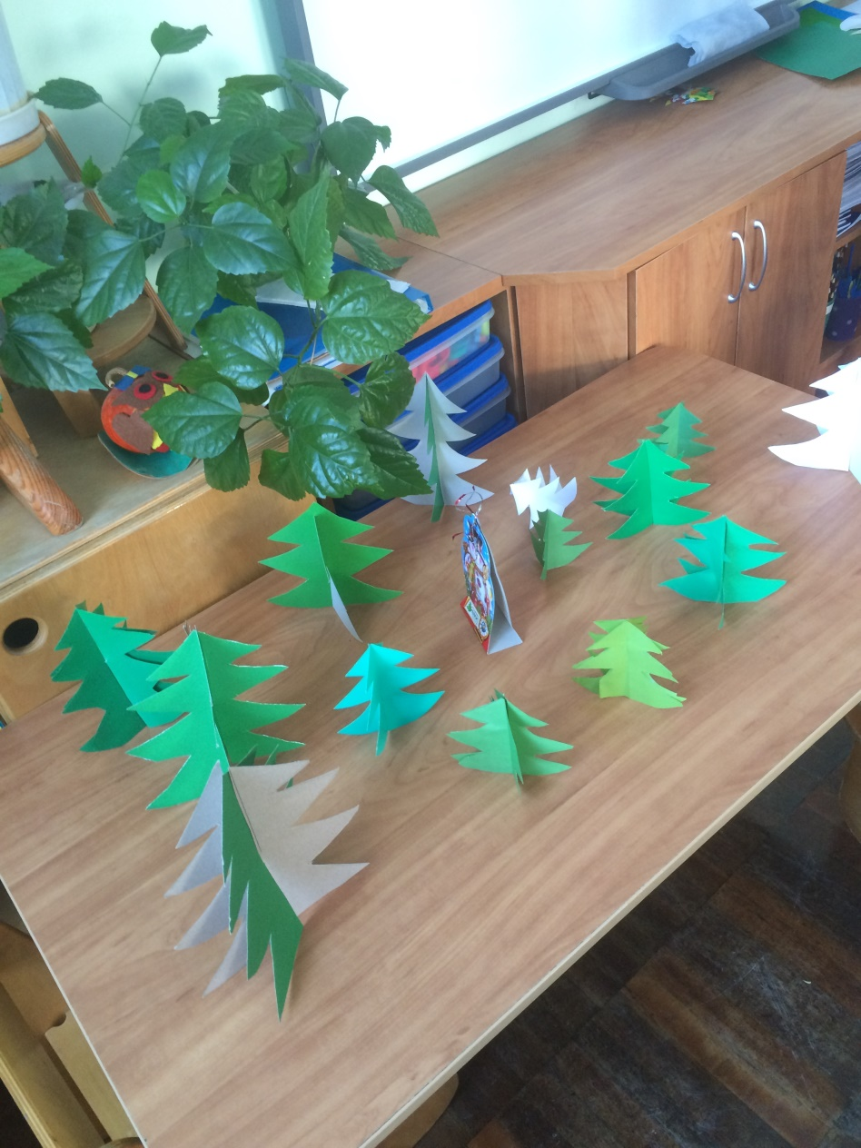
Этапы проекта
Изготовление макета «В лесу родилась ёлочка».

Slide 5
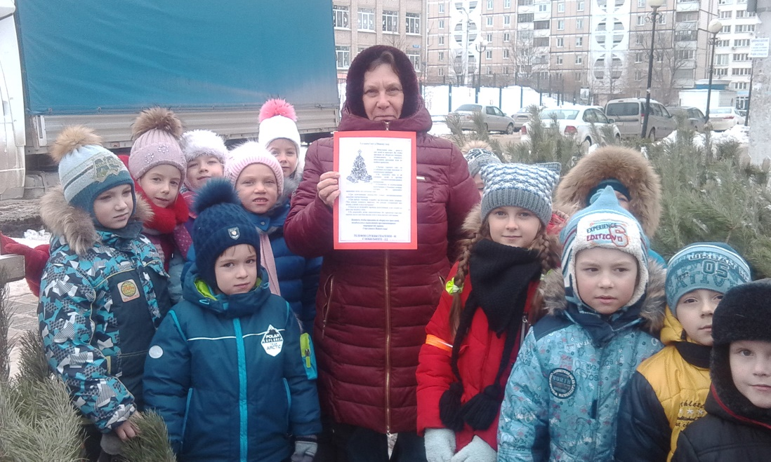
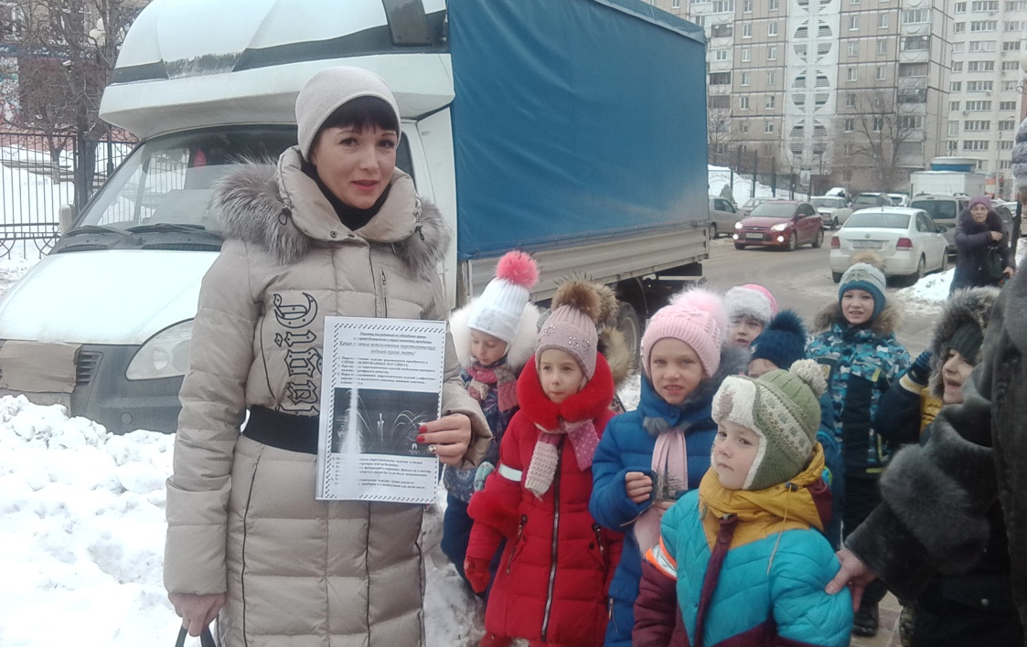
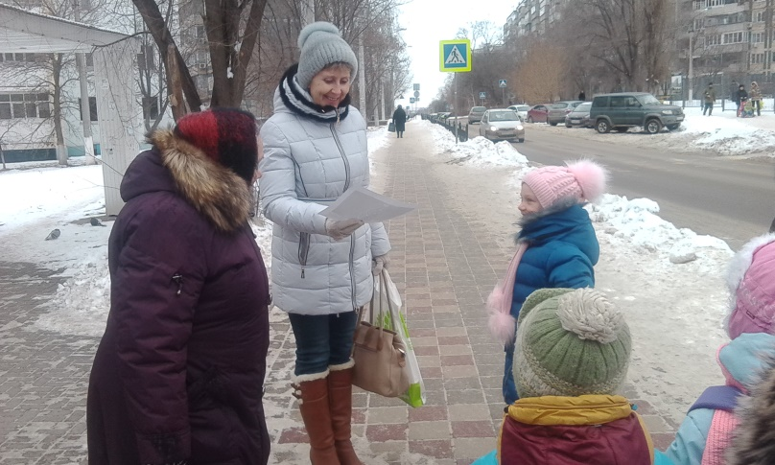
Социальная акция
«Безопасность и ёлка»

Slide 6
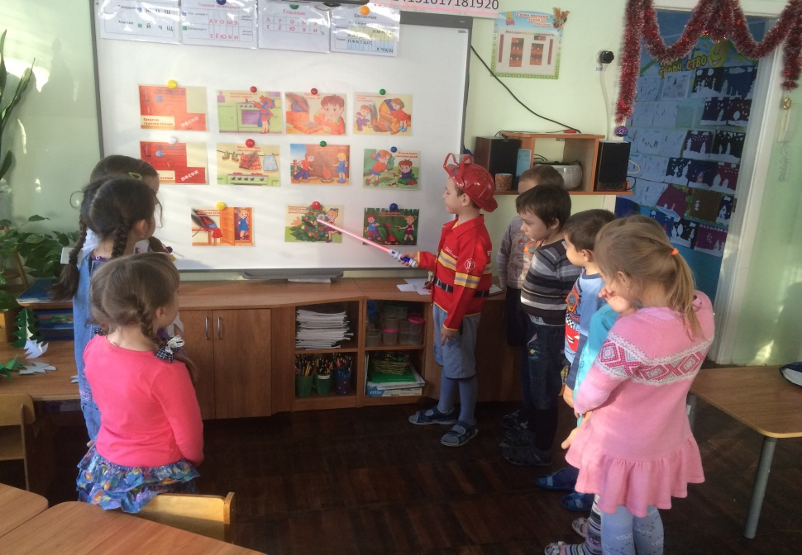
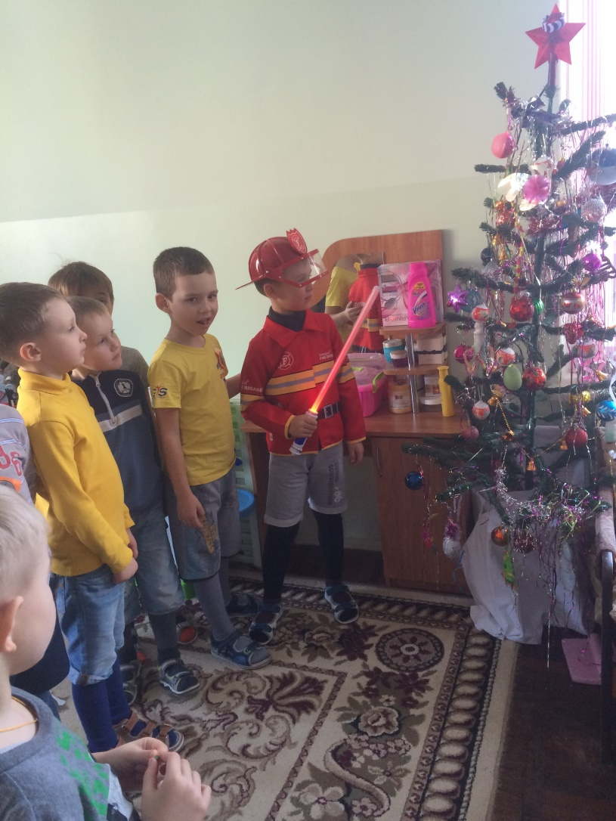
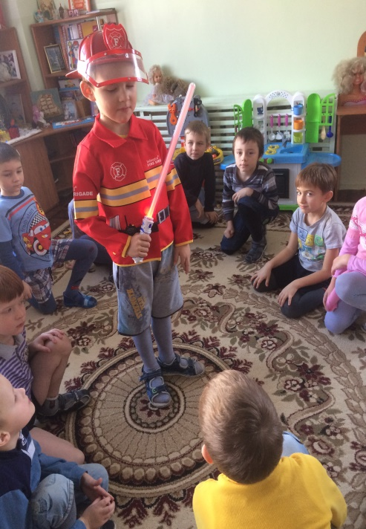
Творческая игра: «Я пожарный»

Slide 7
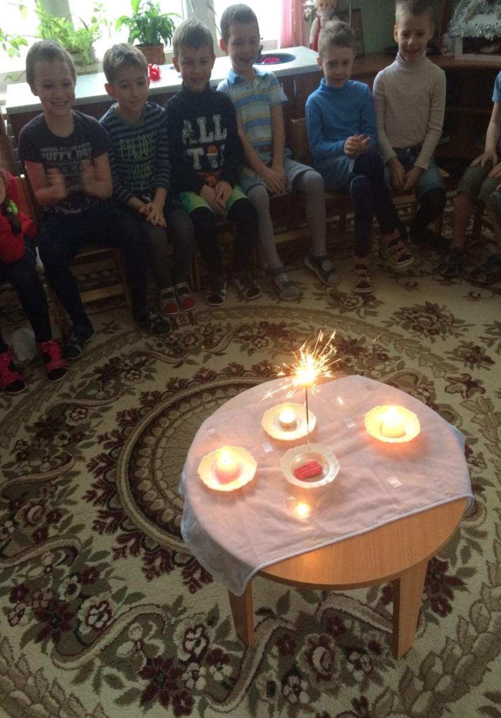
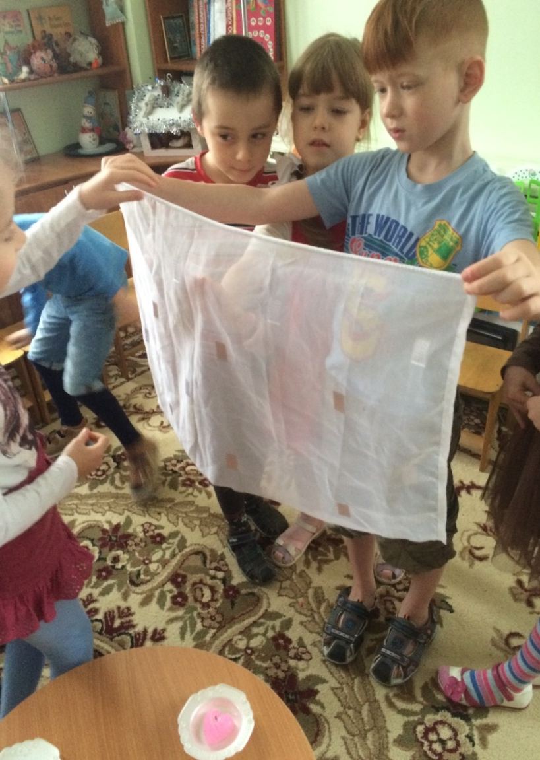
Экспериментирование:
Дети убедились, что свечи и бенгальские огни очень опасны, они легко прожигают ткань.

Slide 8
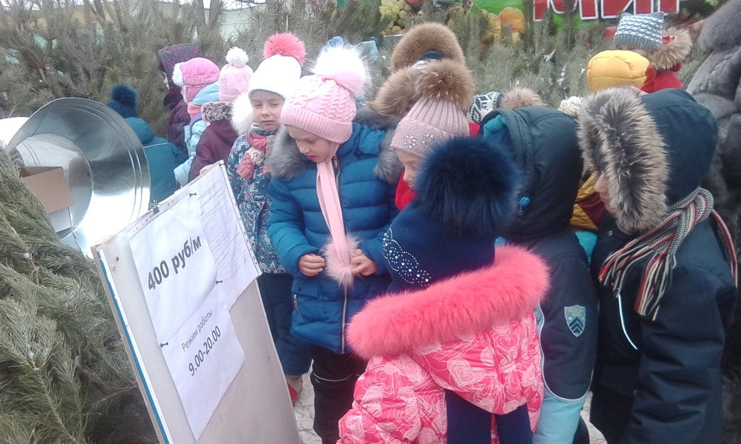
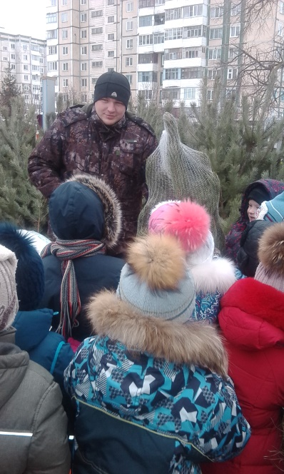
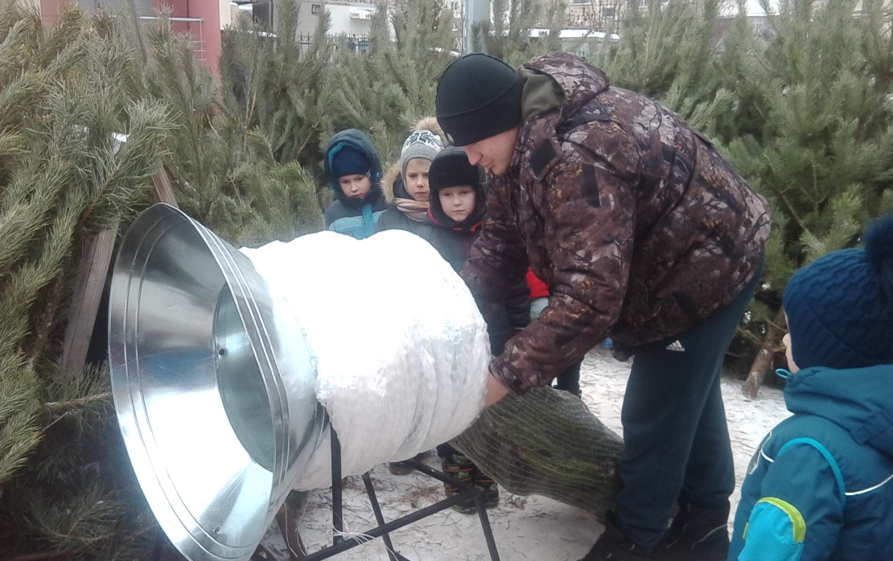
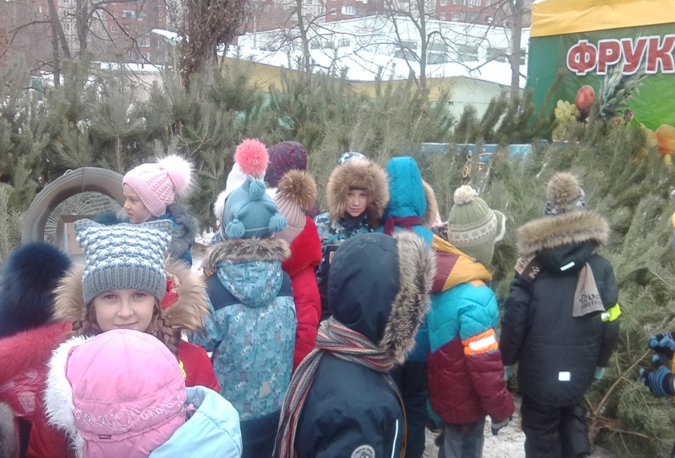
Экскурсия на ёлочную ярмарку
Дети увидели,
что у всех елок
Есть сертификат
и они безопасны
для здоровья

Slide 9
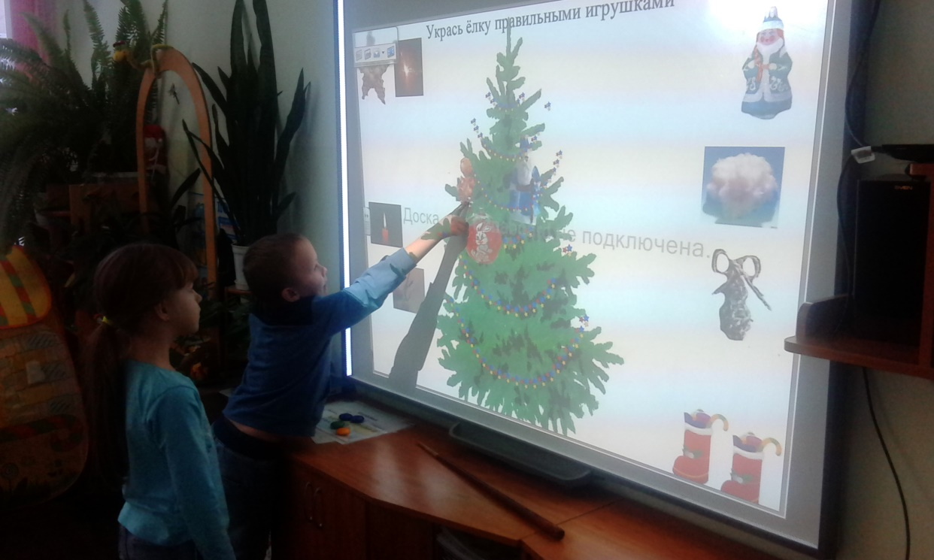
Игры для интердоски
Укрась ёлку
пожаробезопаными
игрушками

Slide 10
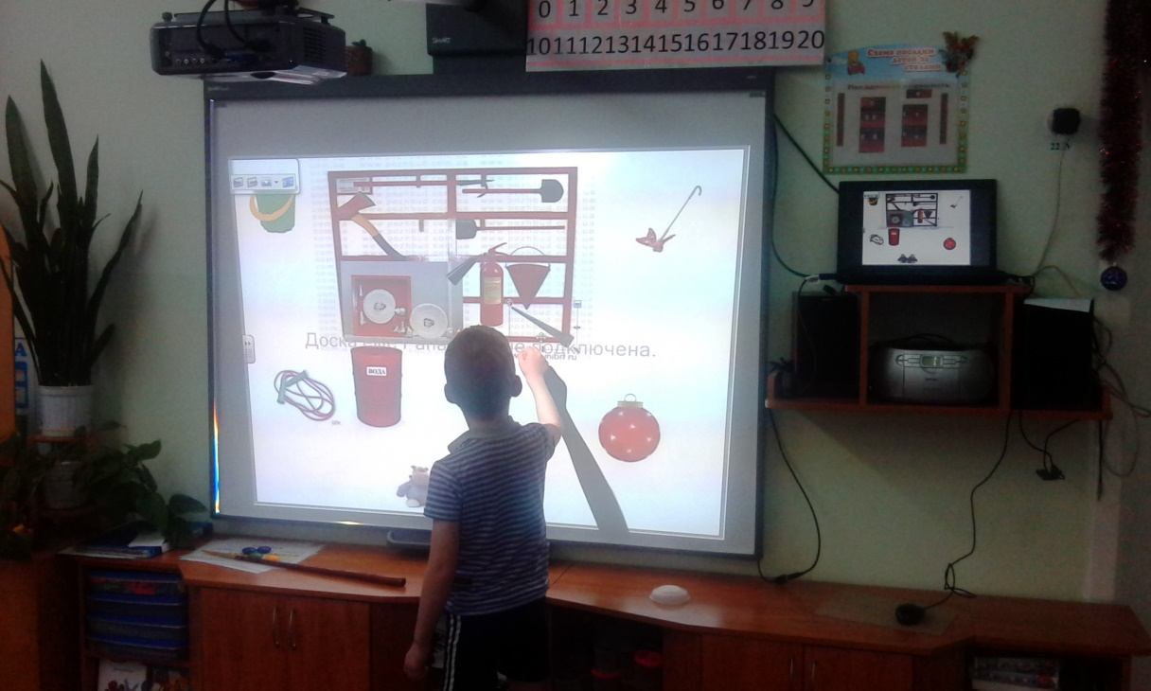
Средства
пожаротушения

Slide 11
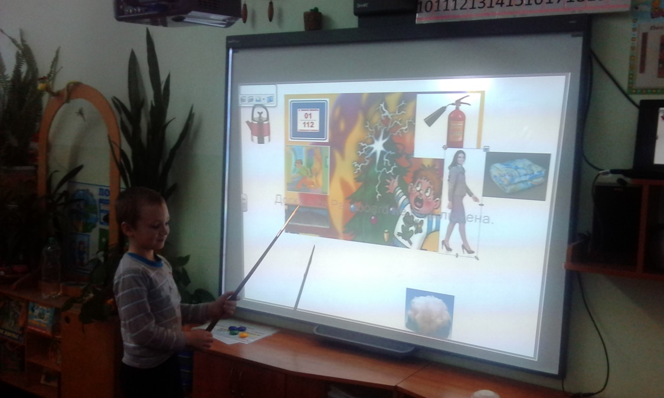
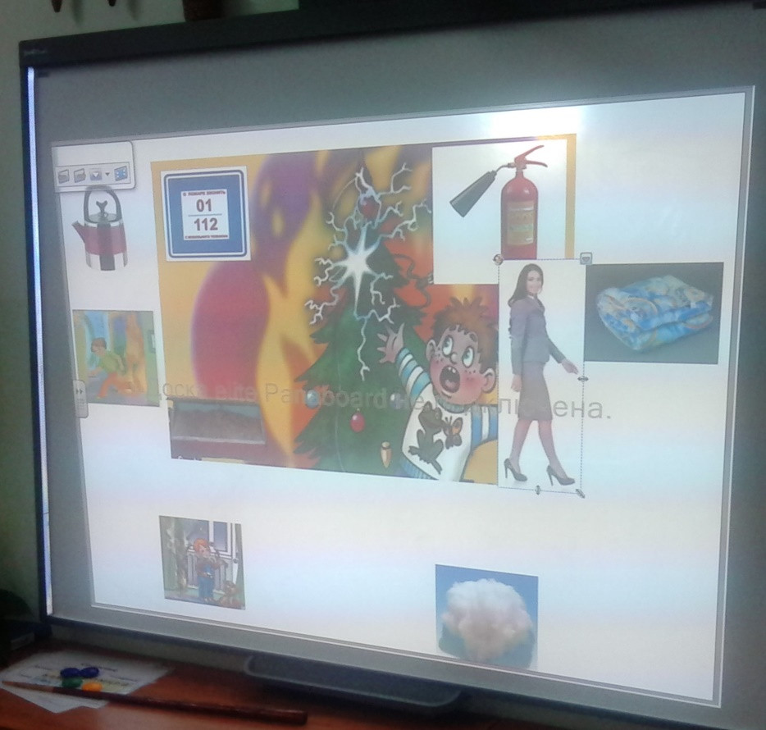
Что делать,
если загорелась
гирлянда

Slide 12
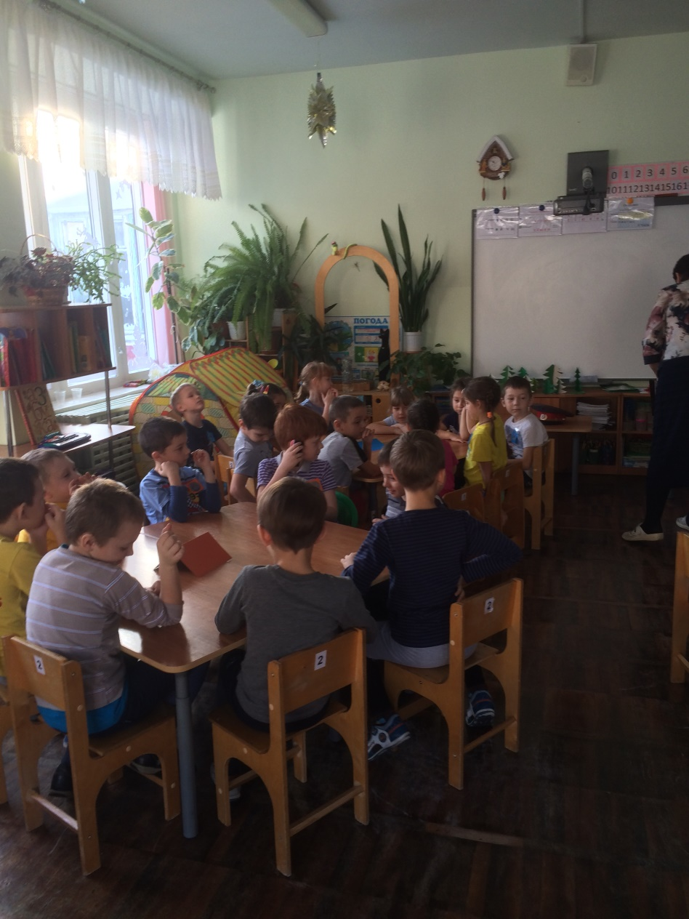
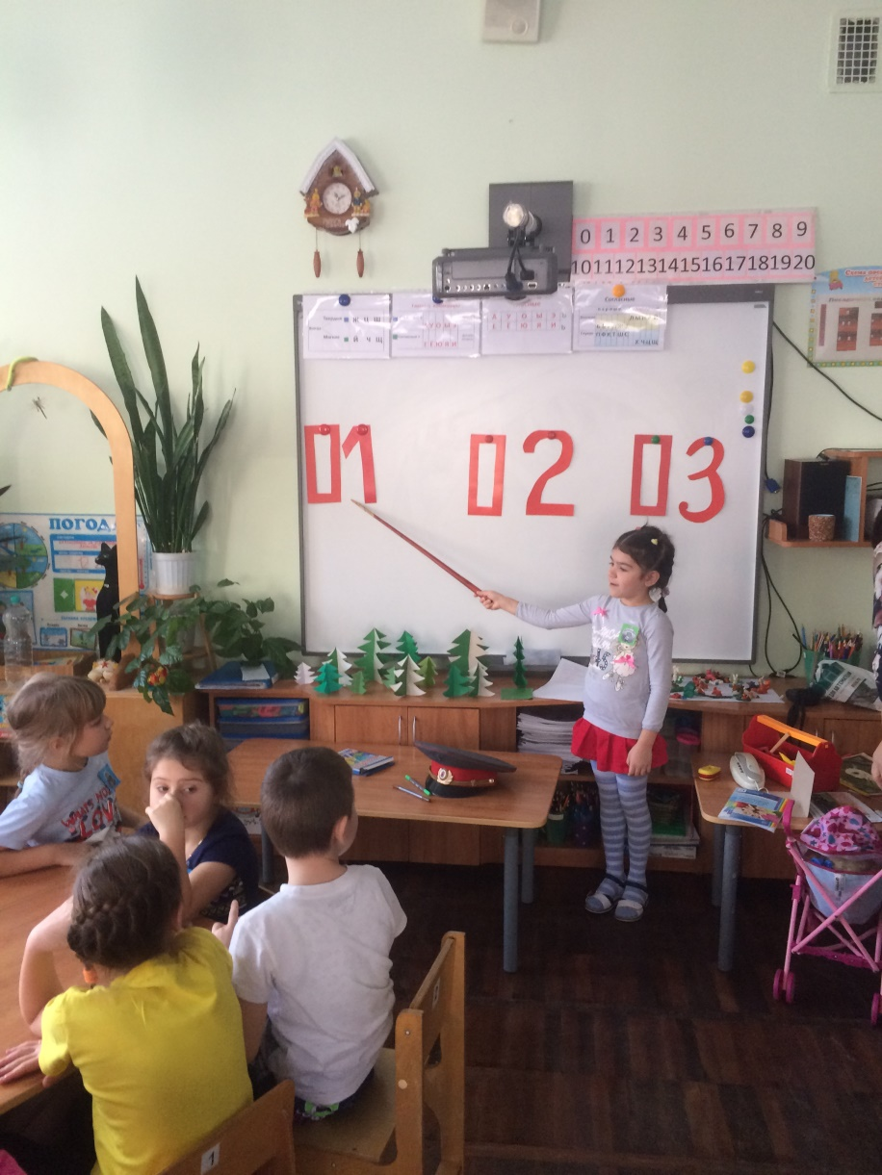
Викторина: «Берегись огня»

Slide 13
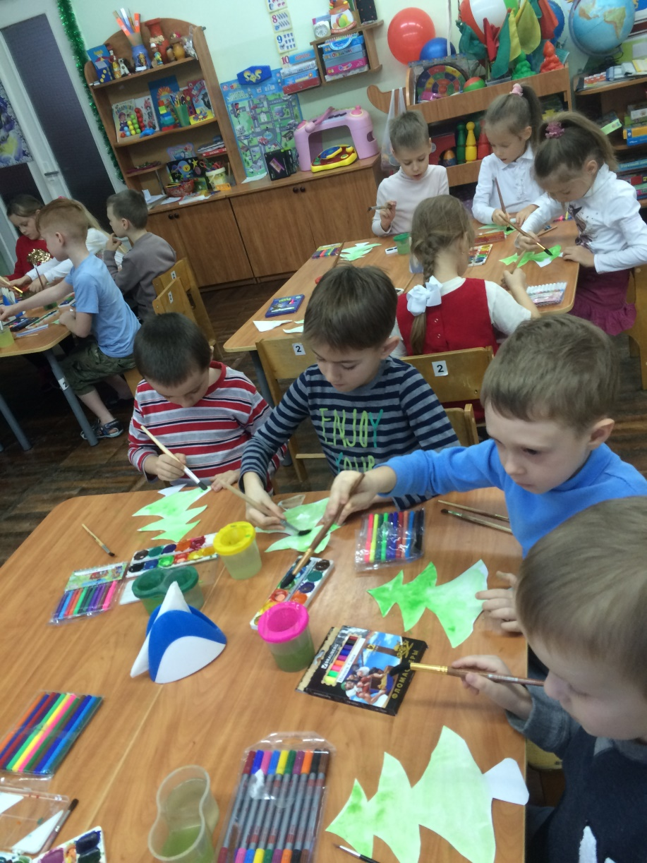
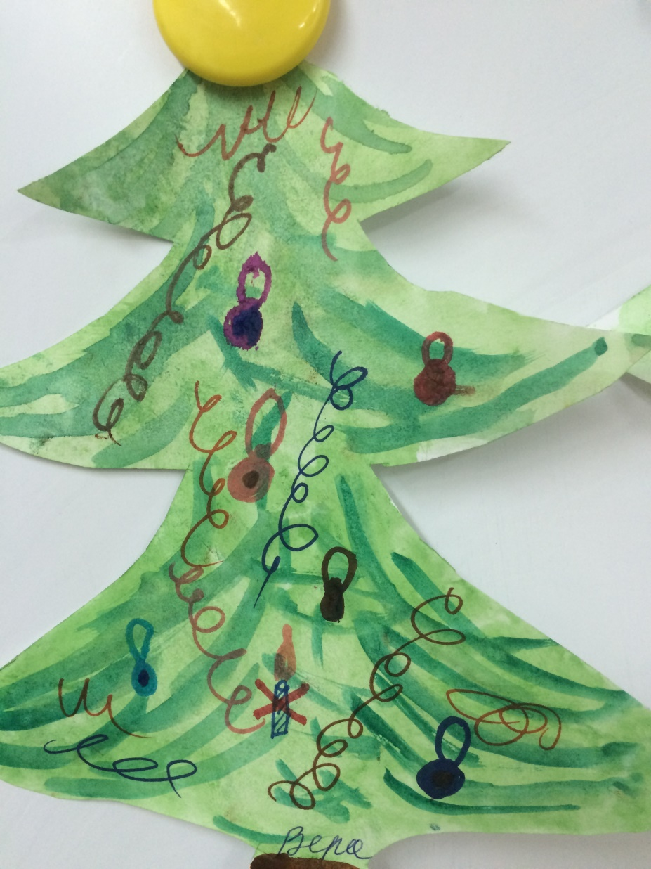
Выставка рисунков - предупреждений

Slide 14
Спасибо за внимание

